Slide 1
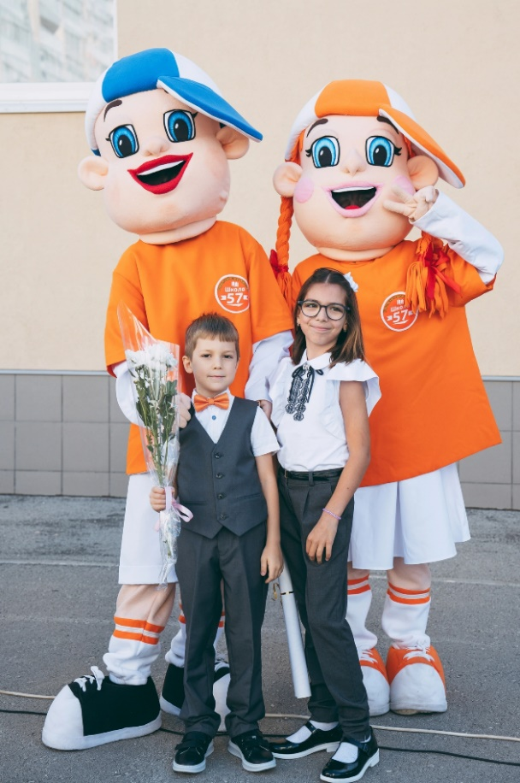

Проект «Клуб настольных игр
«Ходи, Игрок!»»
Муниципальное бюджетное общеобразовательное учреждение
«Школа № 57» городского округа Самара
Докладчик: заместитель директора по воспитательной работе,
руководитель волонтёрского отряда «Доброцвет»
Журавлёва Ольга Ивановна

Slide 2
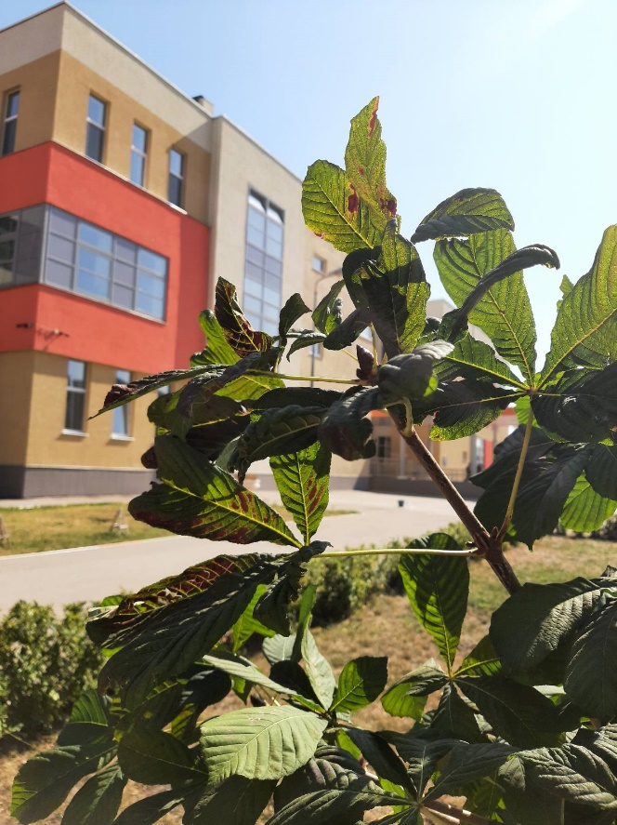
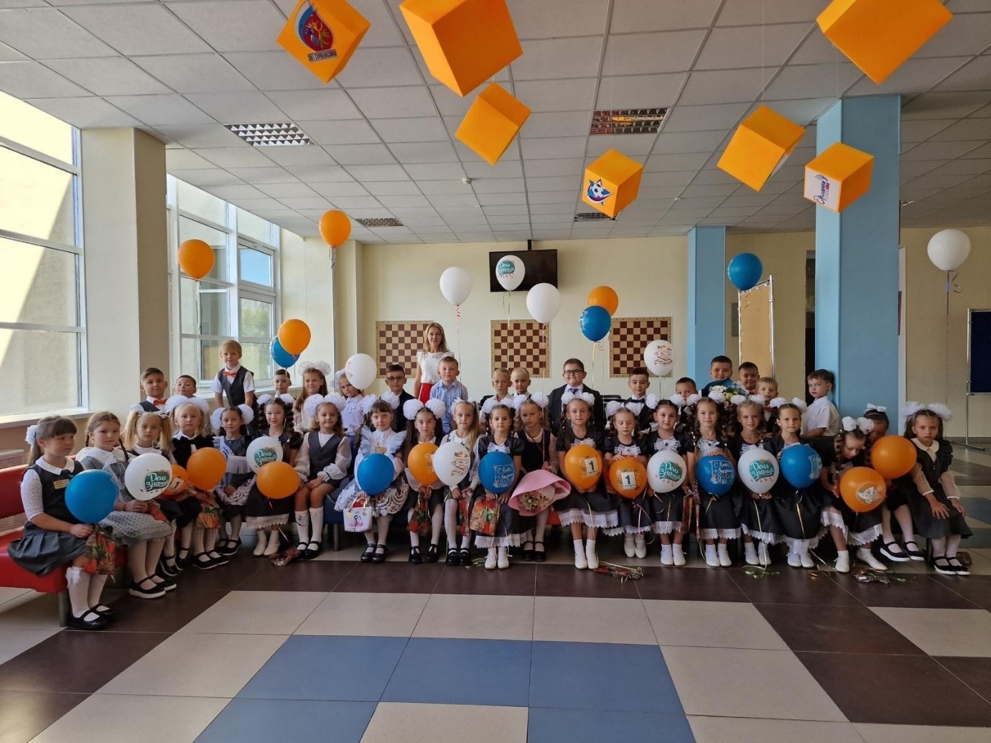
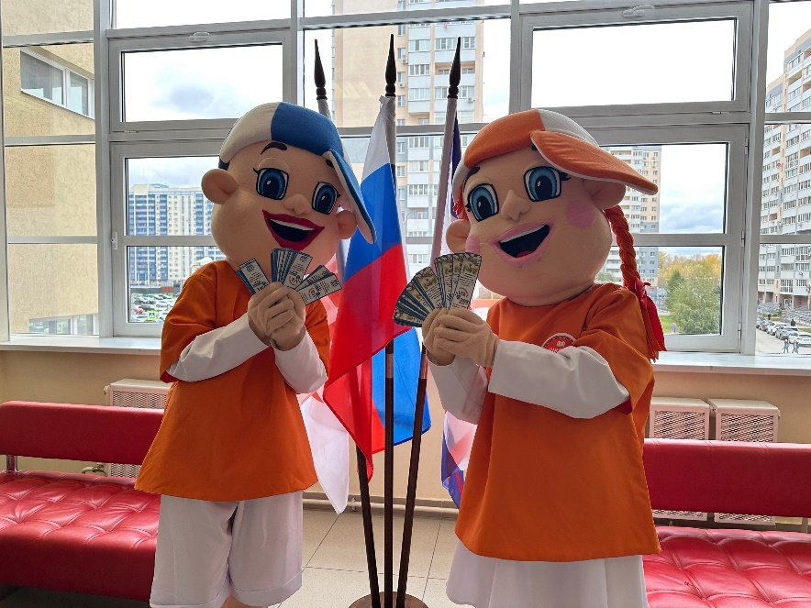
2023-2024 учебный год
82 класса – около 3000 обучающихся

Slide 3
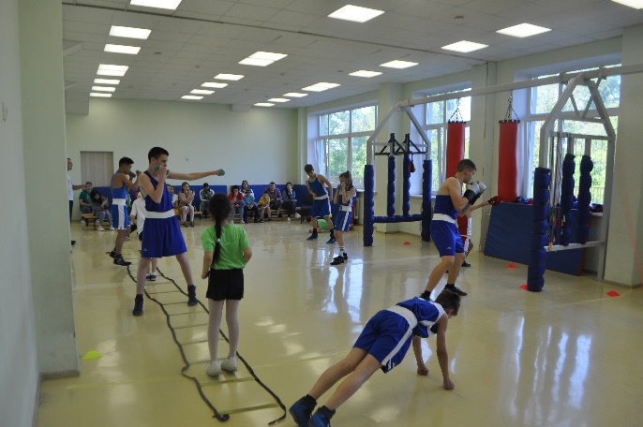
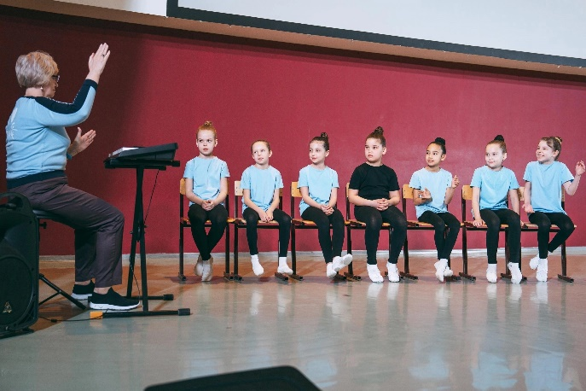
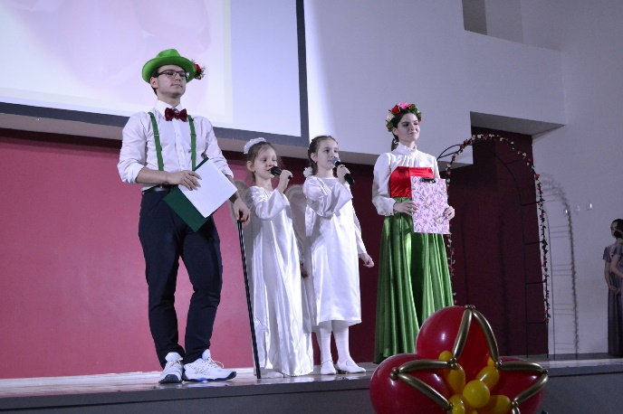
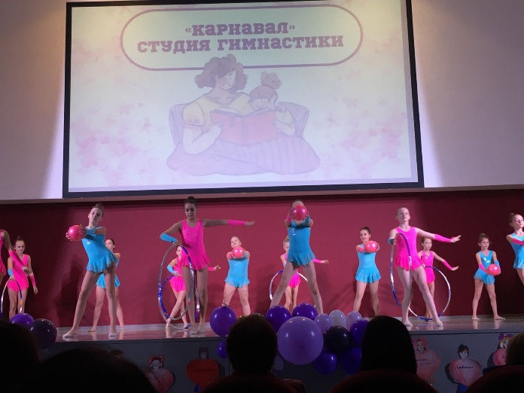
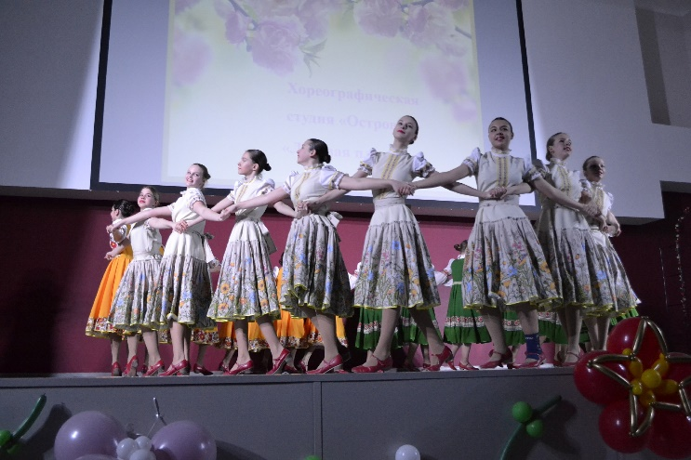
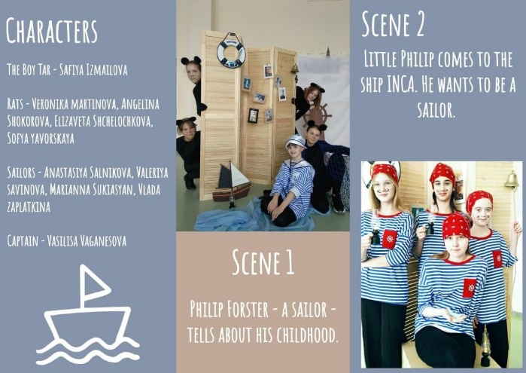
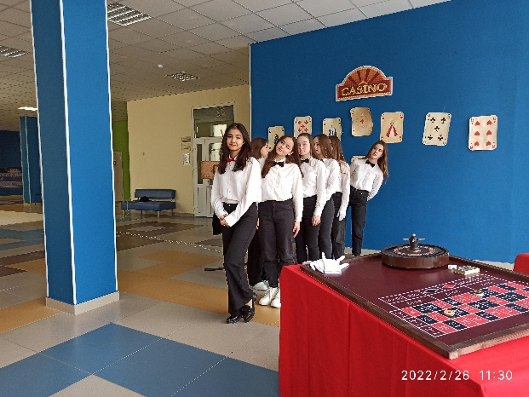
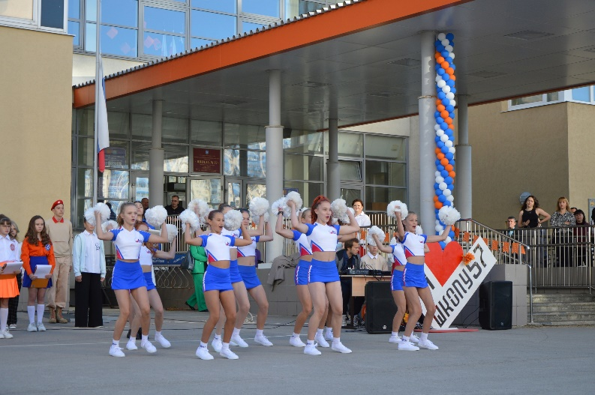
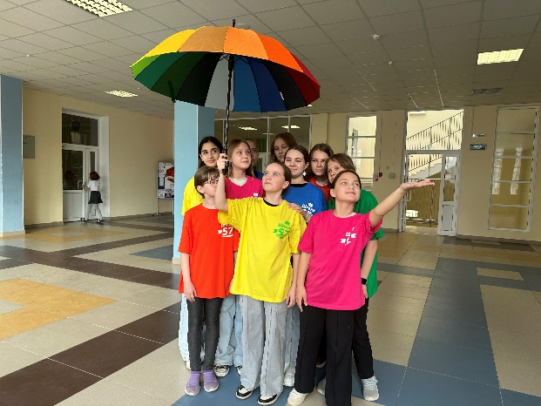

Вовлечение детей и подростков во внеурочную деятельность и систему дополнительного образования
(около 10 спортивных секций, 12 кружков, 7 объединений и более 30 курсов внеурочной)

Slide 4
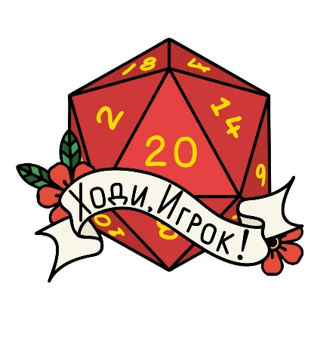
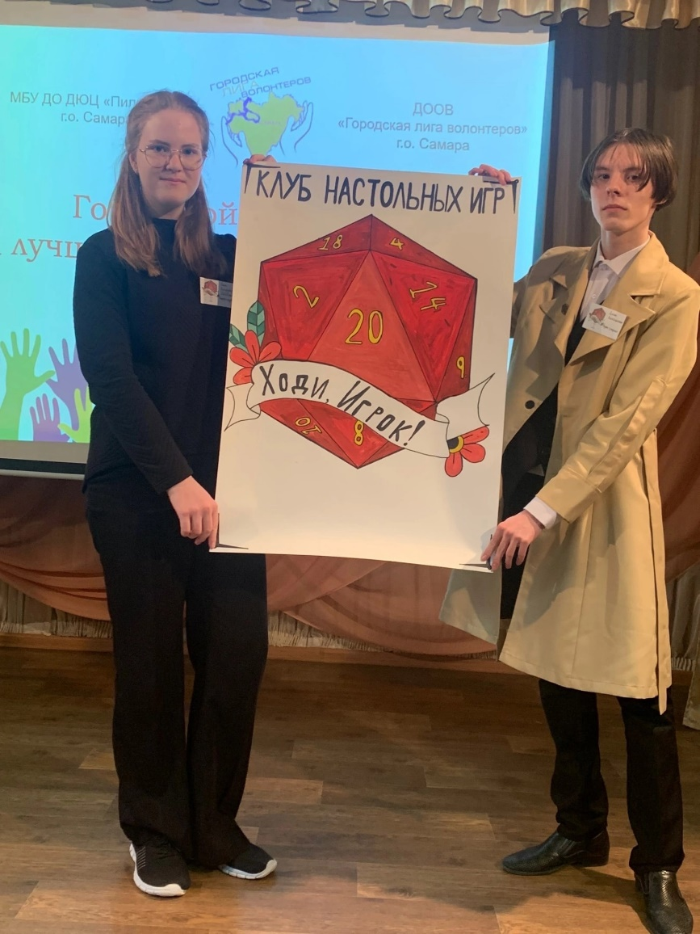
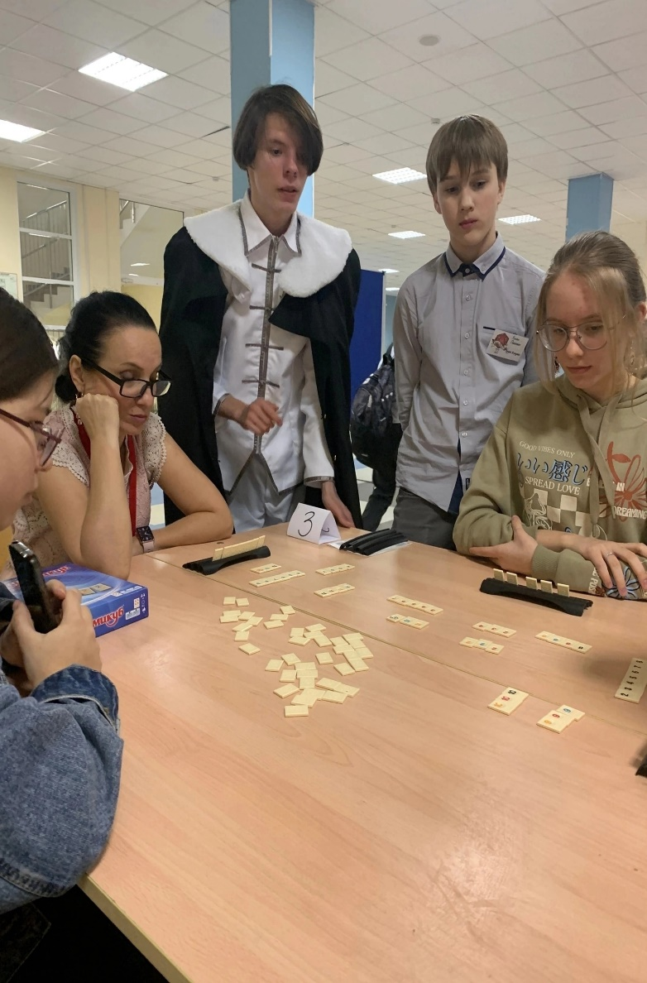
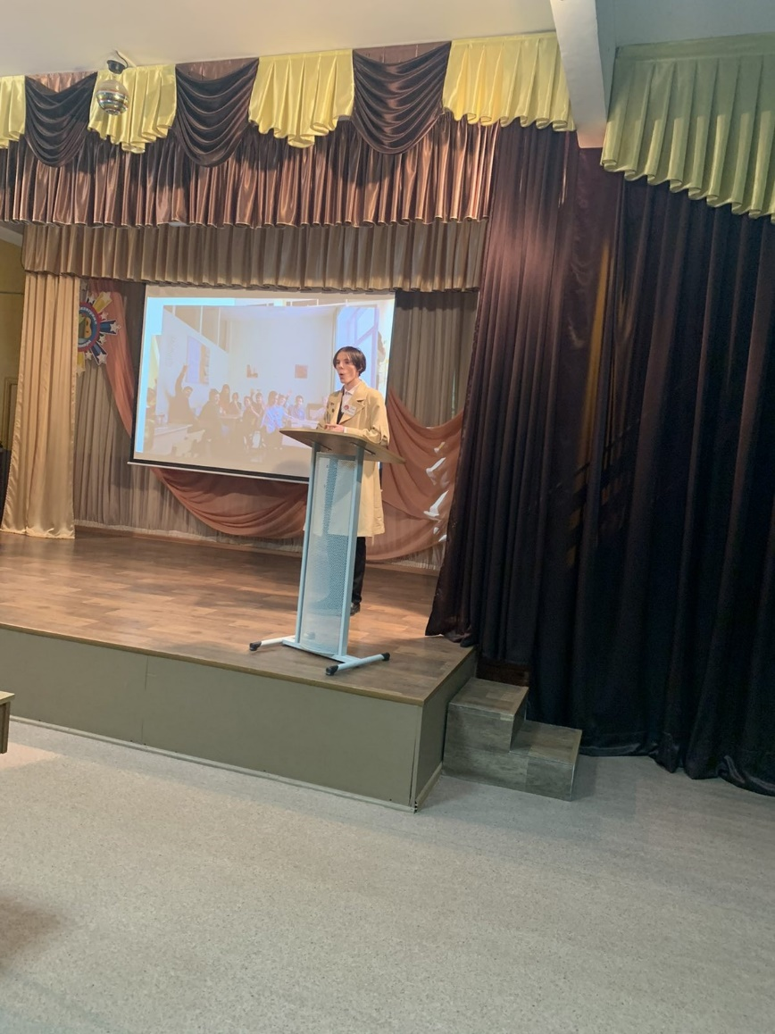
Проект «Клуб настольных игр
«Ходи, Игрок!»»
Организатор: Пьянков Даниил
Обучающийся 11 В класса

Slide 5
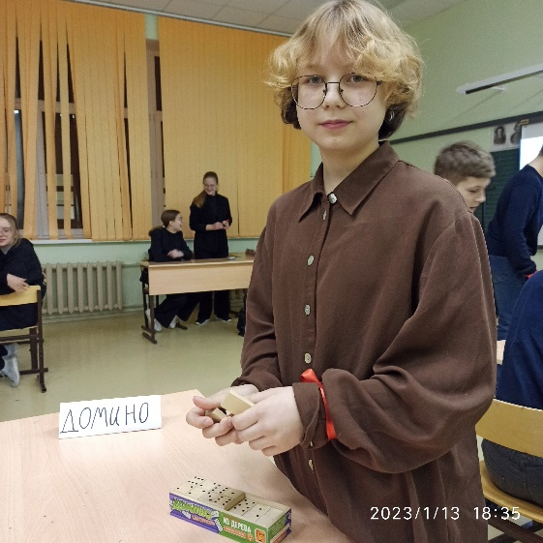
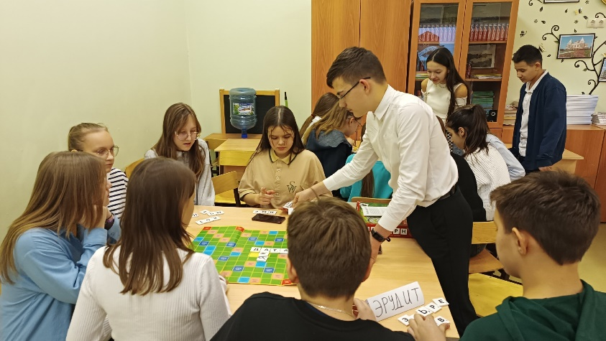
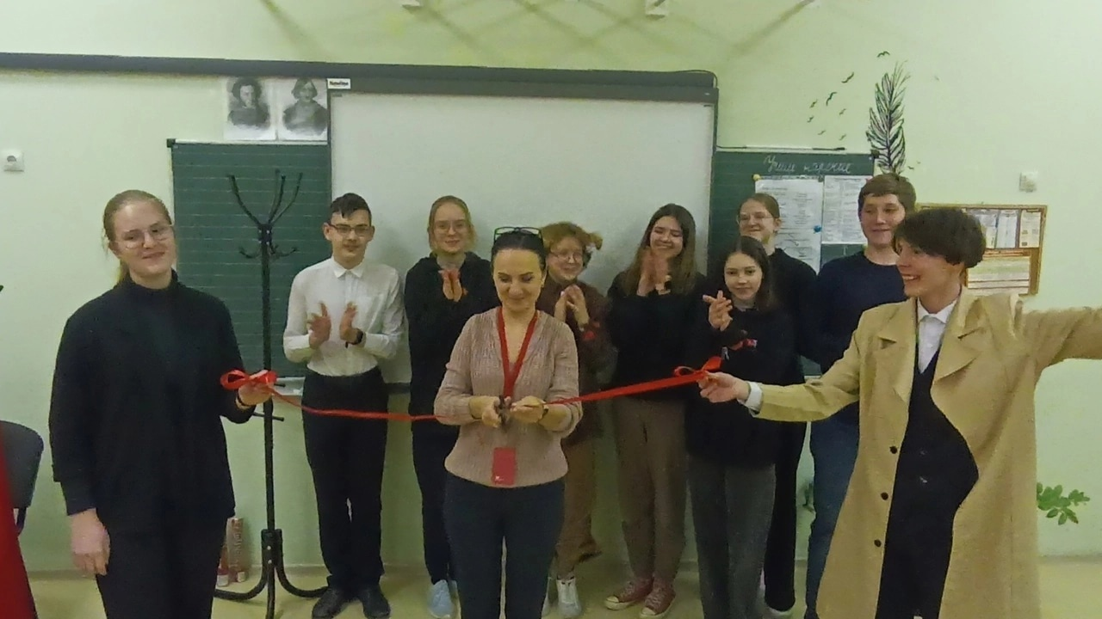
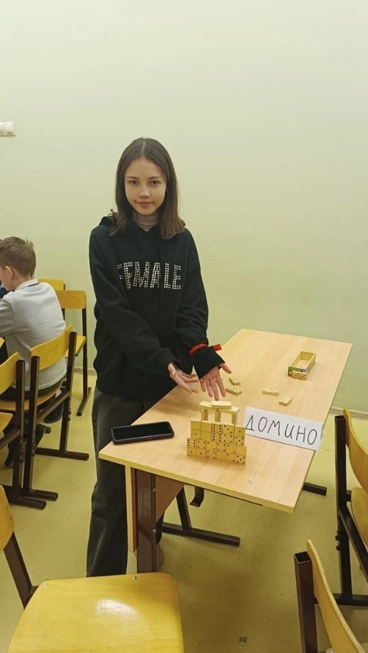
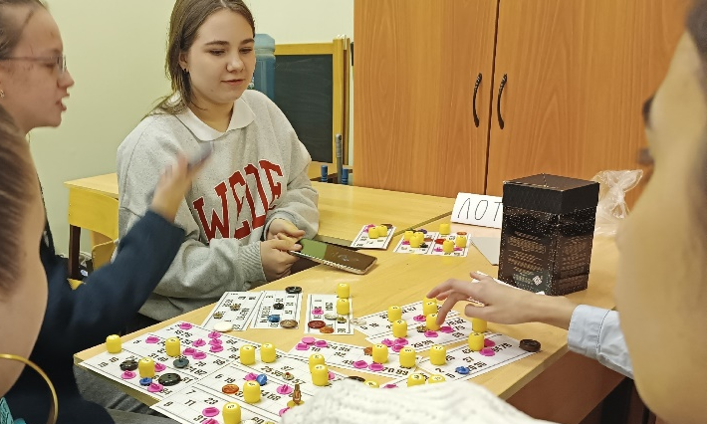
Открытие клуба
13 января 2023

Slide 6
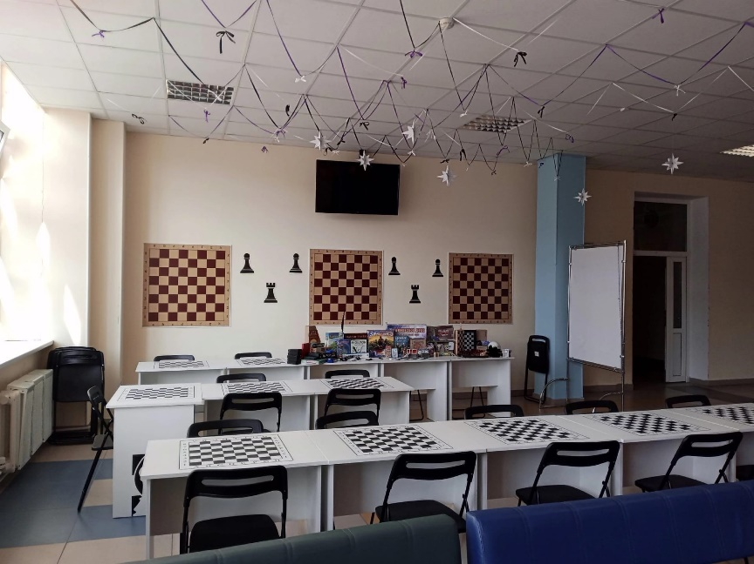
Наши спонсоры:
Предприятие | Ответственное лицо
ООО «ГК Волгаэнергопром» | Генеральный директор Исайкин Александр Петрович
ООО «Компания Бакалея» | Генеральный директор Сиваков Иван Фёдорович
ООО «ВЭЛТ» | Директор Рахмаков Даниил Андреевич
ООО «Форстранс» | Директор Яковлев Дмитрий Максимович

Slide 7
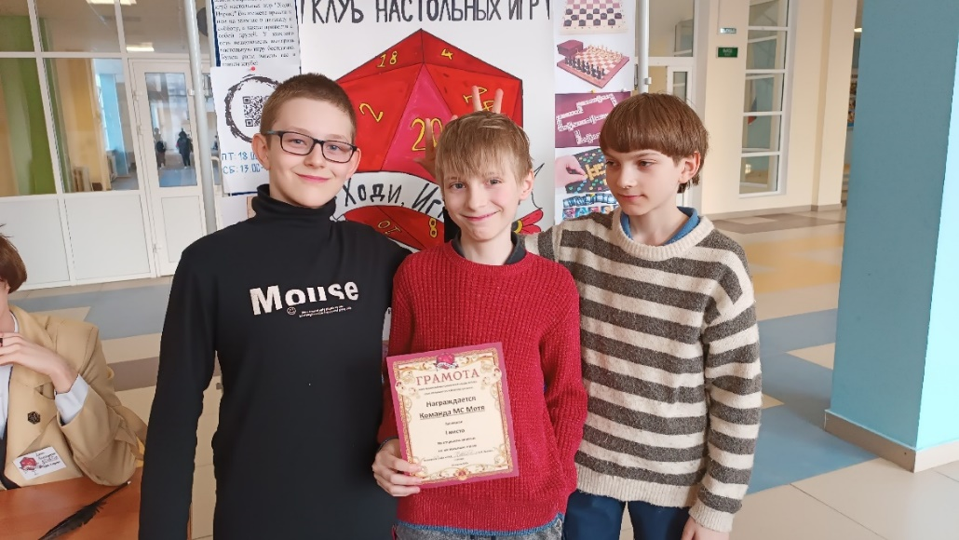
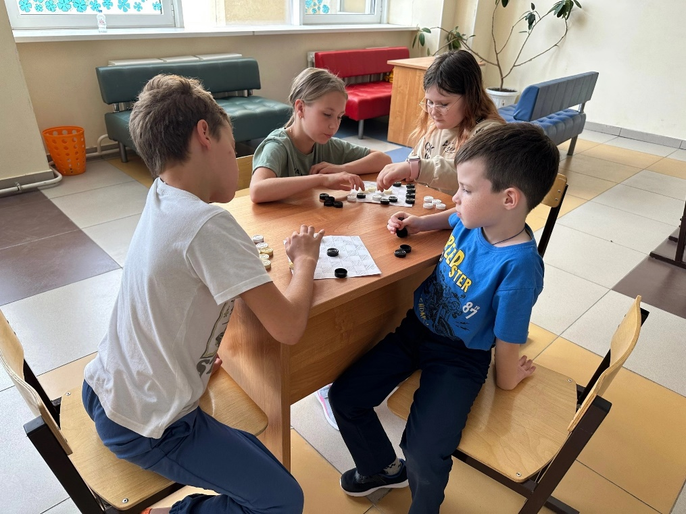
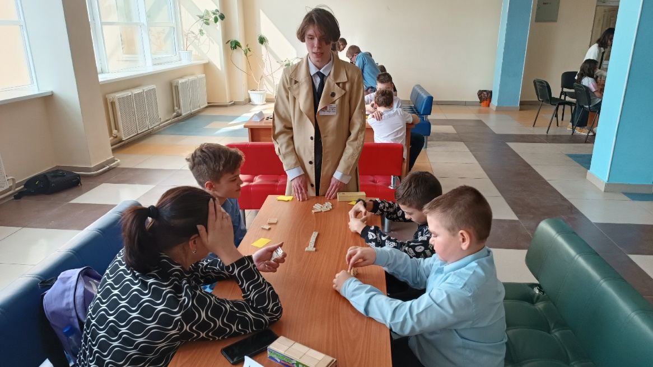
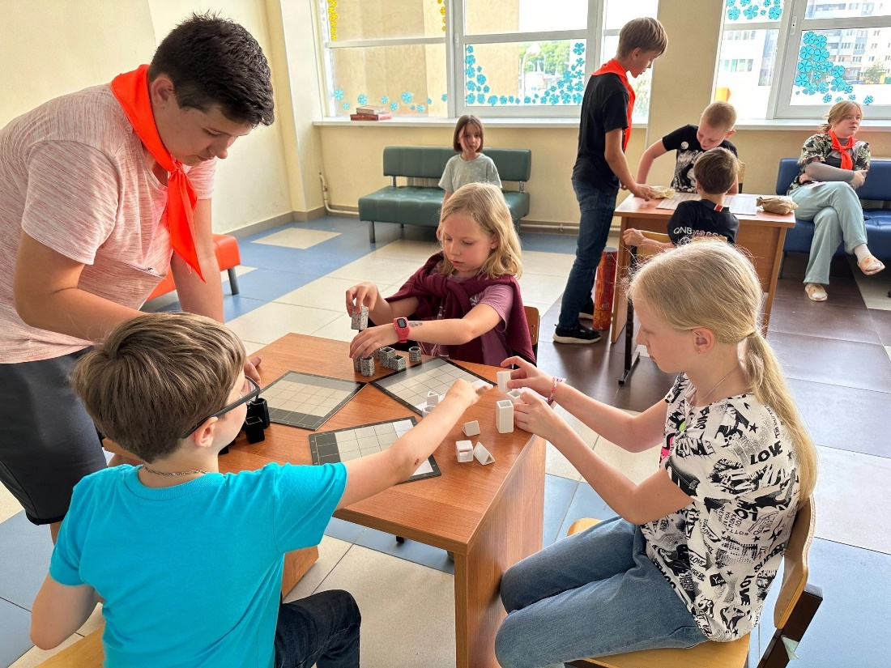
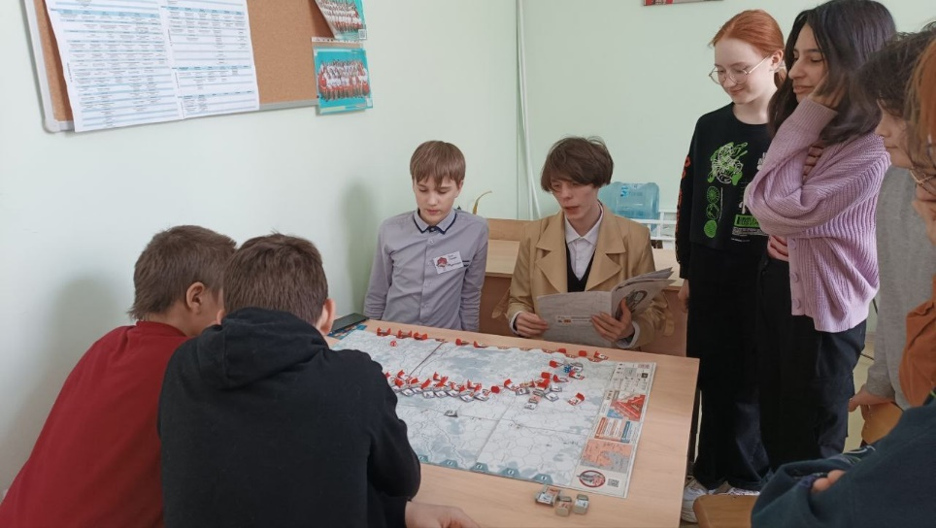

Slide 8
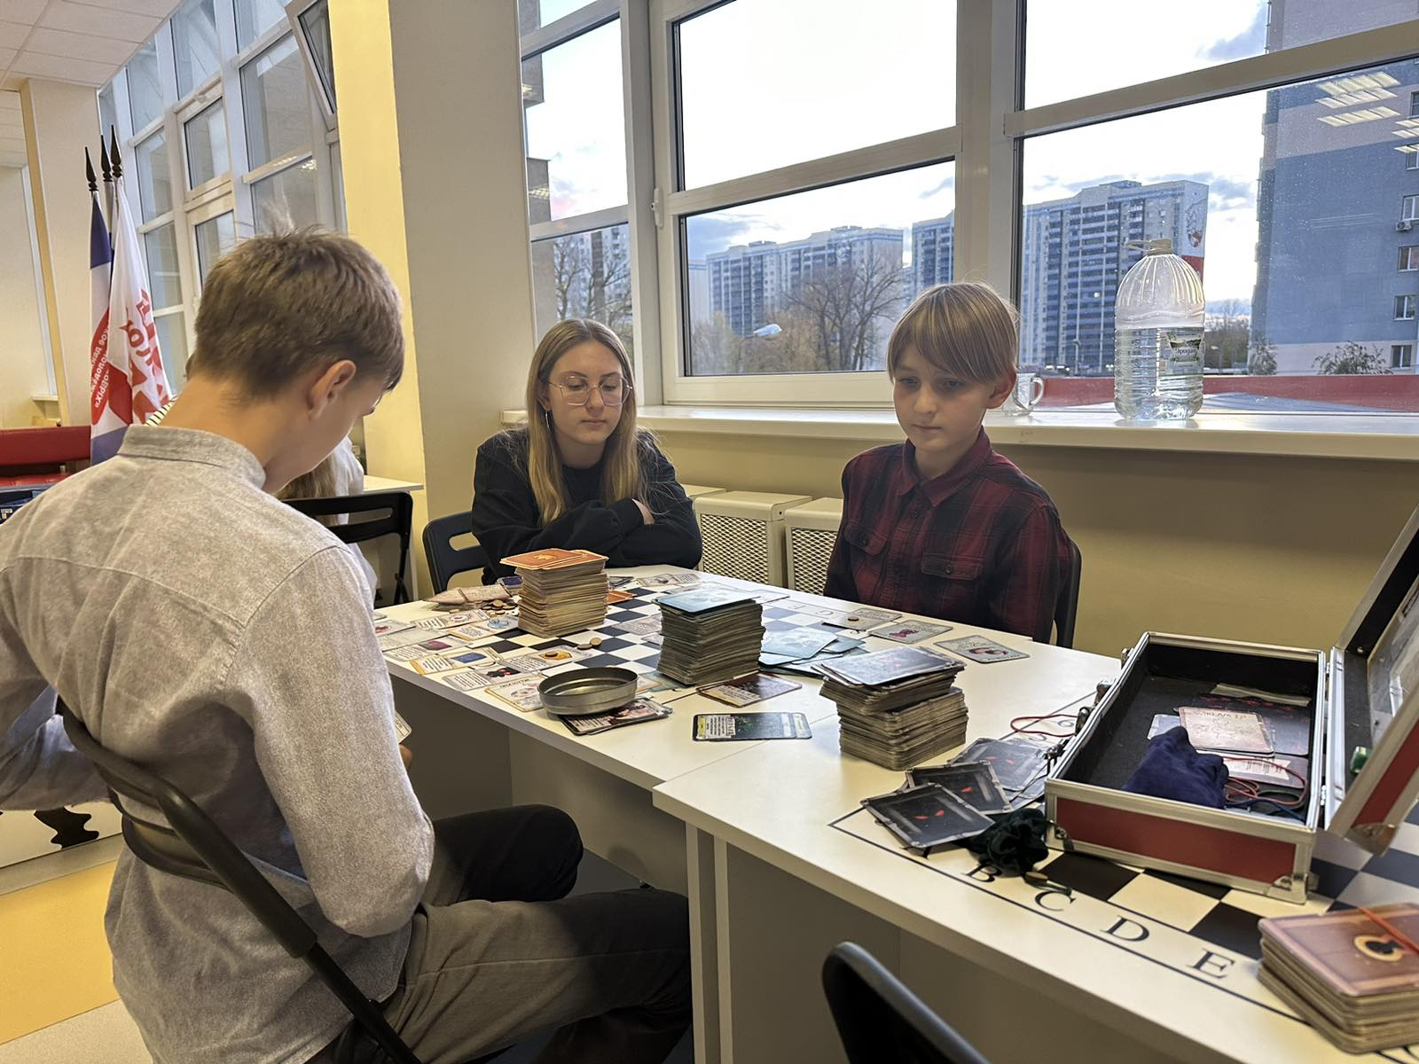
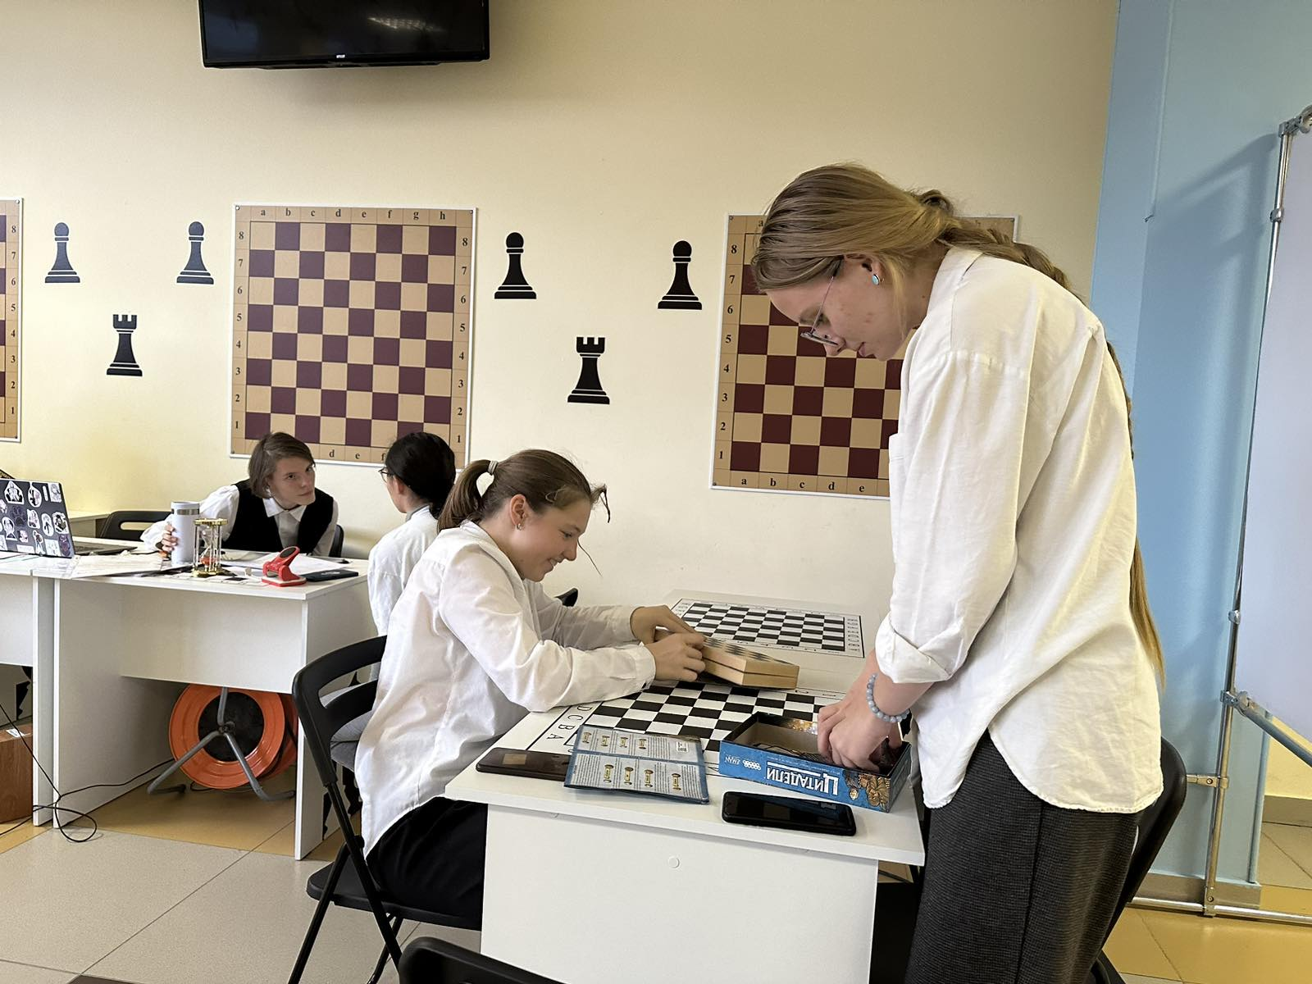
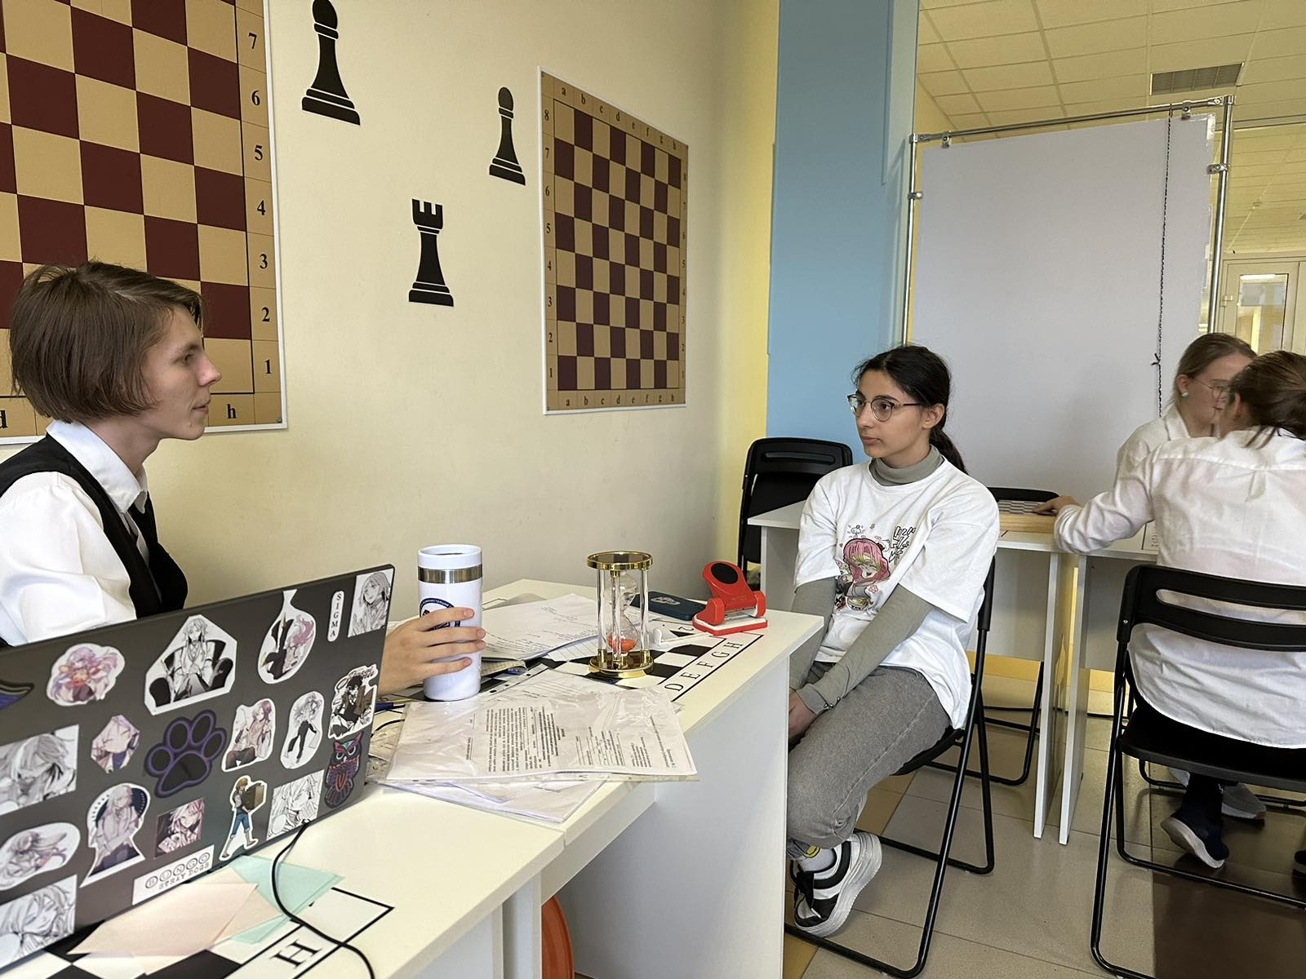
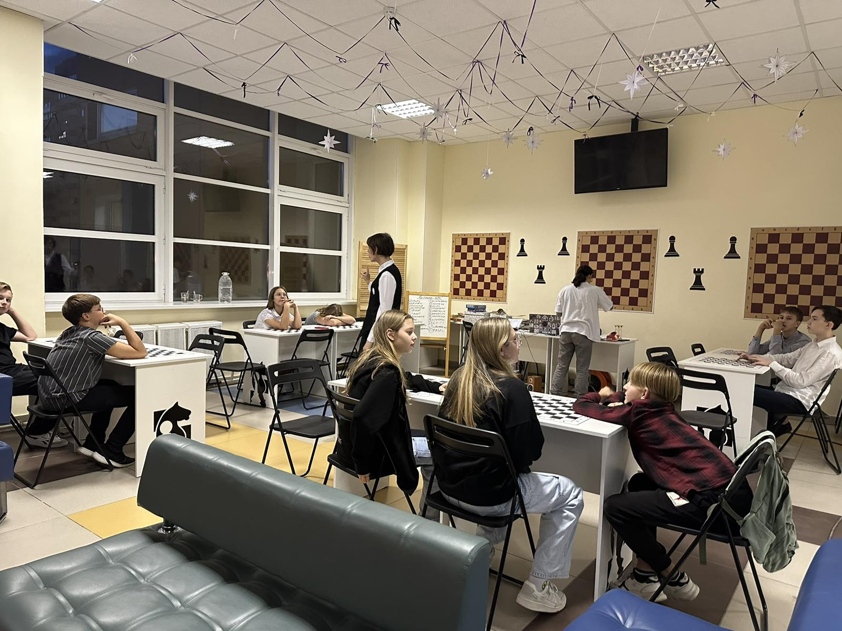
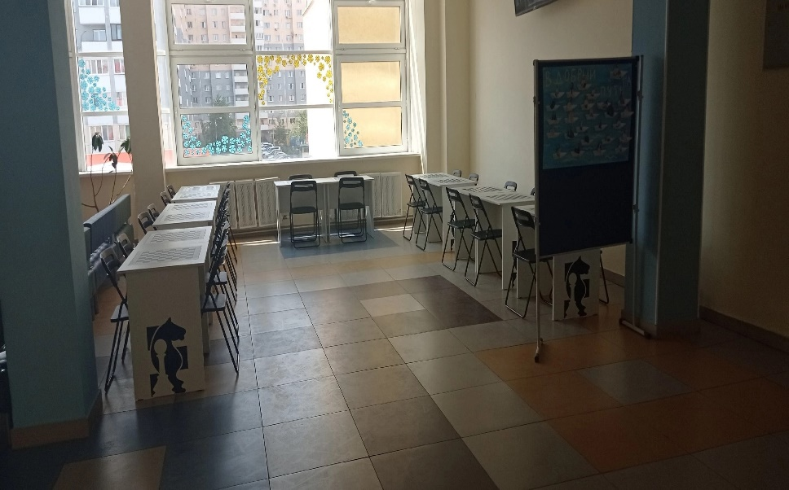

Slide 9
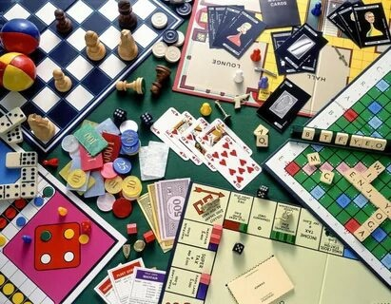
Настольные Игры:
- развивают логическое и аналитическое мышление;
тренируют память и концентрацию;
учат мыслить стратегически и принимать самостоятельные решения;
способствуют нормальному восприятию неудач;
помогают дружить!!!!

Slide 10
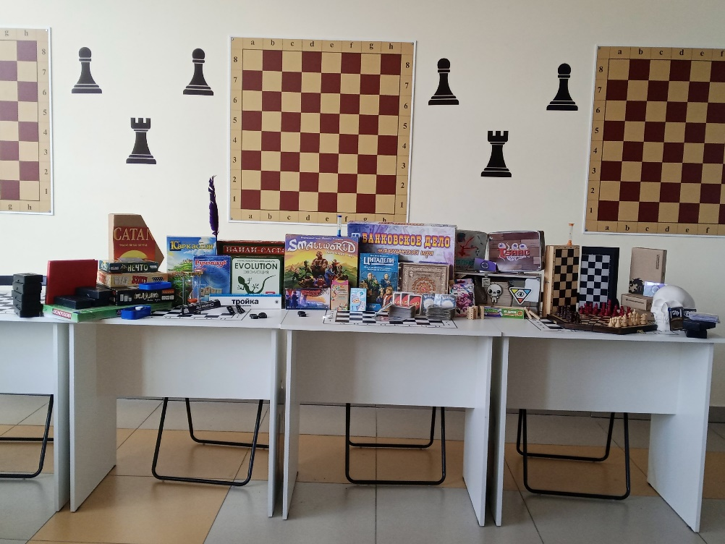
✦ Шашки (12 наборов) ✦
✦ Шахматы (3 набора) ✦
✦ Домино (2 набора) ✦
✦ Монополия ✦
✦ Словодел ✦
✦ Банковское дело ✦
✦ Талат ✦
✦ Руммикуб ✦
✦ Уно ✦
✦ Кошмариум ✦
✦ Зельеваренье ✦
✦ Колонизаторы ✦
✦ Манчкин (The binding of isaac: Four Souls) ✦
✦ Нечто ✦
✦ Тройка по русскому ✦
✦ Объяснярий ✦
✦ Логик А ✦
✦ Маленький мир ✦
✦ Каркассон ✦
✦ Эволюция ✦
✦ Цитадели ✦
✦ Бэнг! ✦
✦ Шахматы на троих ✦
✦ Сюжетная мафия ✦
✦ Свинтус ✦
✦ Безмолвный свидетель ✦
✦ Особые пазлы (3 набора) ✦

Slide 11

Спасибо за внимание!
Вывод: настольные игры - это не забытое в прошлом времяпровождение, это лучший способ скрасить досуг детей, подростков и не только, в современном мире.
Благодаря тому, что в школе есть такой клуб, ребята чувствуют себя в ней, как дома и на время забывают о своих гаджетах!

